Slide 1








(a)
$$x_{i}$$
$$x_{i+1}$$
$$Δx_{i}$$
(b)
$$V(Δx_{i})$$
$$Δx_{i}$$
$$O$$

Slide 2
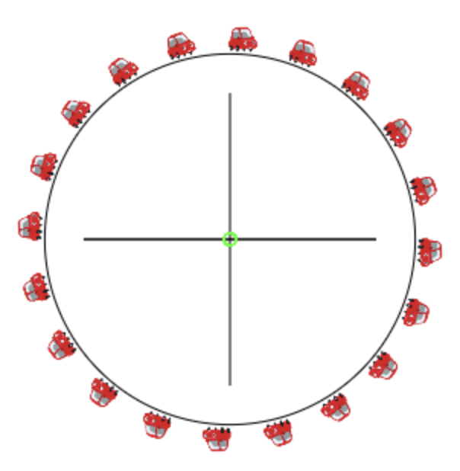
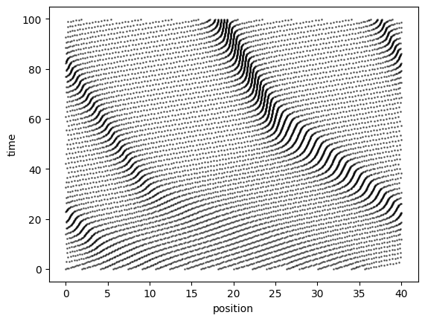
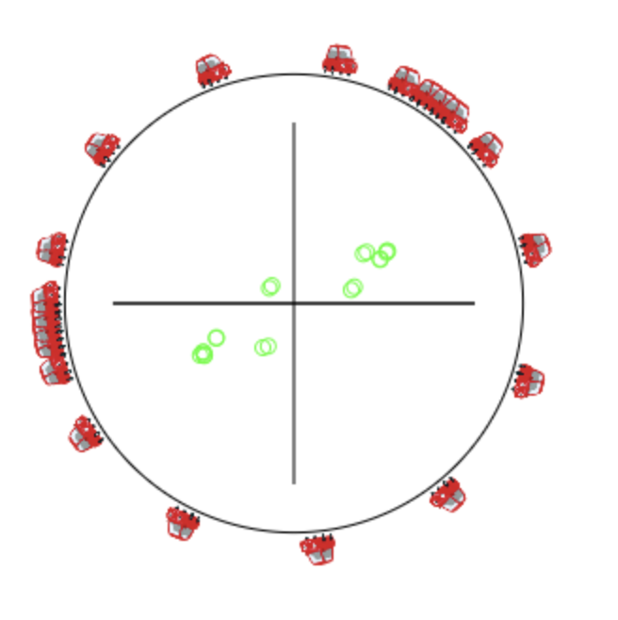
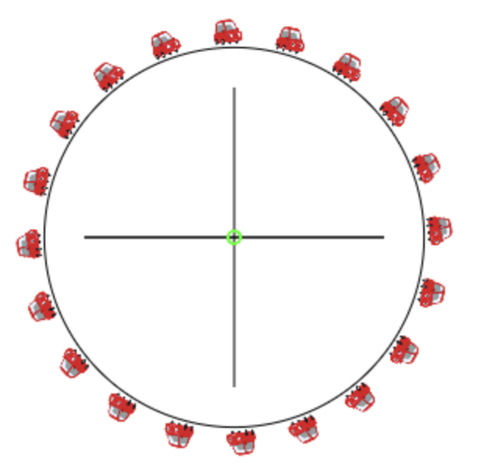
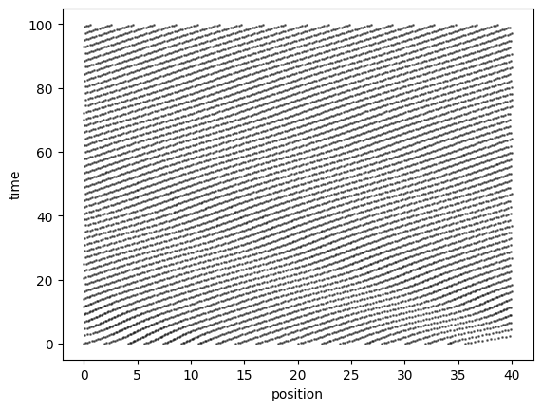
初期状態
自由流相
渋滞相

Slide 3
渋滞相
反射神経が小さい
(a=1.0)
初期状態
自由流相
反射神経が大きい
(a=3.0)

Slide 4






Bar A
Bar B

